Slide 1
Introduction aux principaux outils de TRIZ
Souhait d’améliorer la performance A
Détérioration de la performance B
Comment ?
"Alors .."
Modification du paramètre X
To be prepared against surprise is to be trained.
To be prepared for surprise is to be educated
J P Carse
Notes:
Toutes photos référencées (source avec lien hypertexte) CC
Sauf mention contraire, tous schémas perso CC

Slide 2

Avant de commencer
Confort de lecture ?
  1080p/haute définition
  mode « plein écran »
  mettre en pause, varier la vitesse youtube.com/html5
gestiondeprojet.pm
  Originaux des diapositives, vidéos HD en téléchargement
  Quiz, modèles, exercices, prise de notes partagées
  Valider vos compétences : MOOC GdP
✓
Cours distribué sous licence Creative Commons

Slide 3
Objectifs
Au terme de cette formation, vous devrez être capable :
D’identifier les spécificités de TRIZ
Reconnaitre les concepts fondateurs de la méthode
Décrire les outils principaux
Identifier des liens et différences avec d’autres approches de créativité et résolution de problèmes
D’utiliser 3 outils de résolution (sur des problèmes simples)
40 principes
Résolution Idéale
Résolution des contradictions “Physiques “
✓

Slide 4
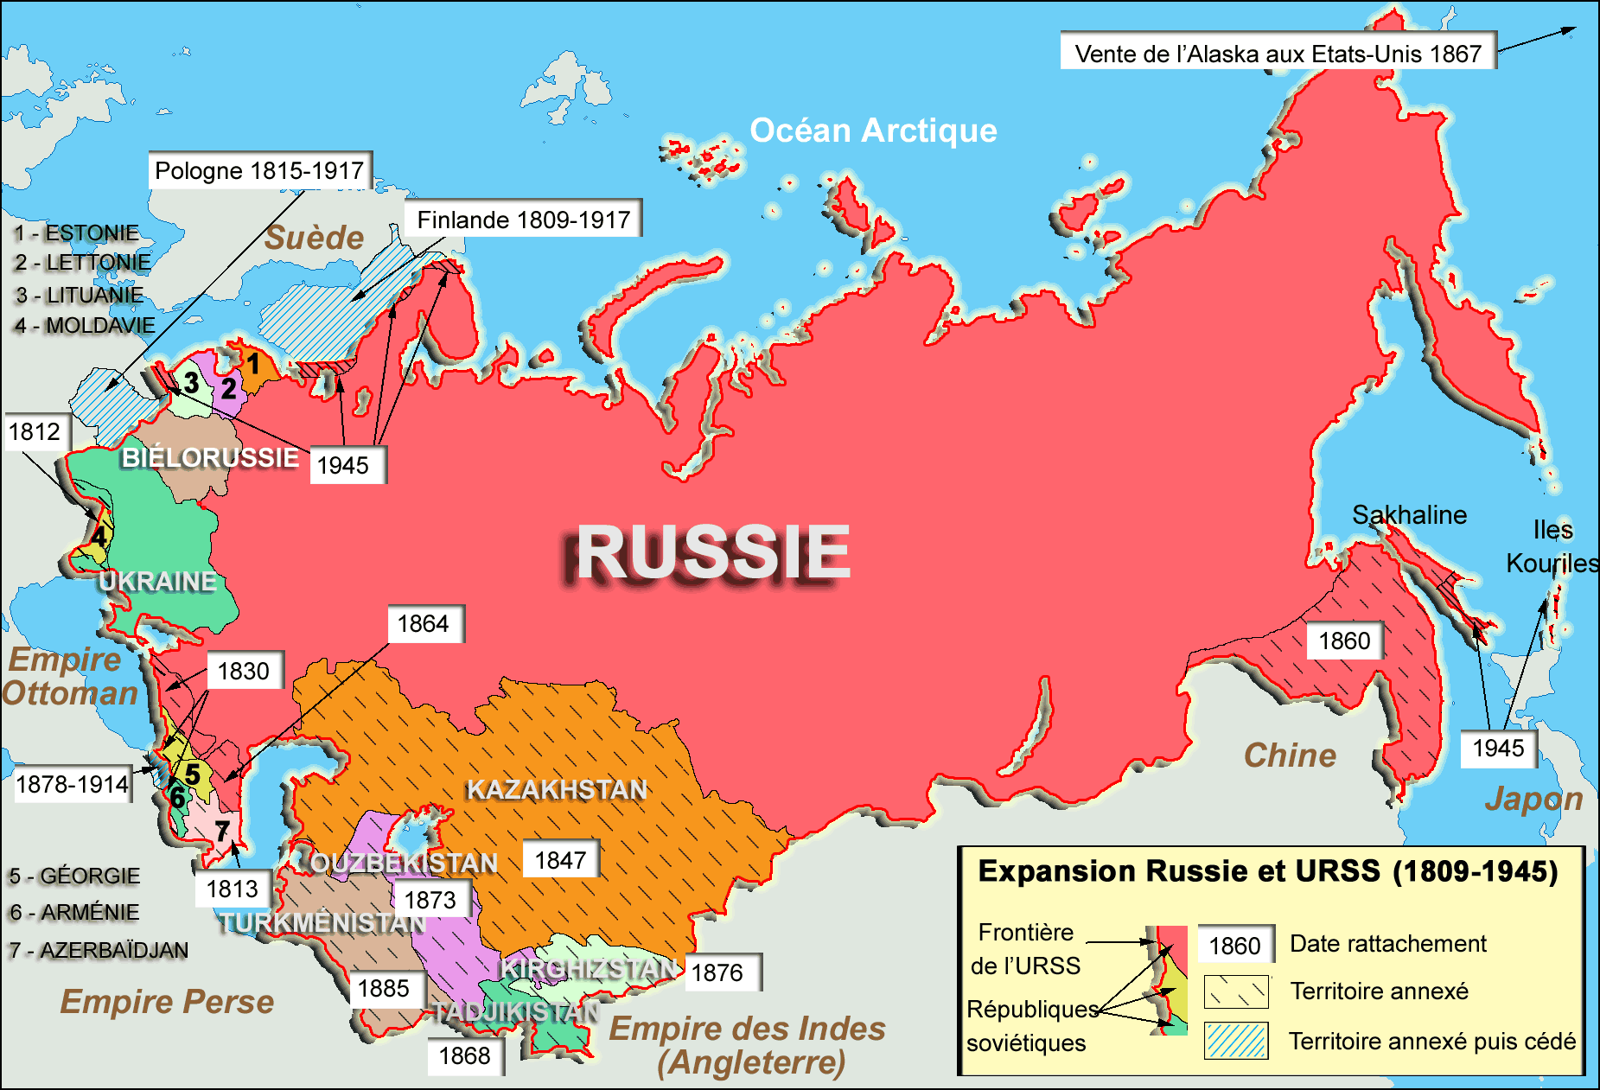


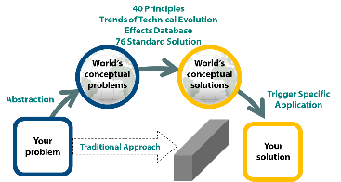
TRIZ : un monde avec ses spécificités
Des hommes
Source
Source
Une histoire
Source
Des revendications
Source
✓
Teorija Reshenija Izobretateliskih Zadatch
Теория Решения Изобретательских Задач
Des outils, des façons de comprendre et résoudre un problème

Slide 5
TRIZ : un ensemble d’outils et de concepts
Autres outils : MMC, STC
Autres outils : MMC, STC
Un algorithme ARIZ
Un algorithme ARIZ
Lois statiques
Lois statiques
40 principes
(Contradictions techniques)
TRIZ
Modèles champs substances
Modèles champs substances
Principes de séparation (Contradictions physiques)
✓
Lois d’évolution
+ 9 écrans
Lois d’évolution
+ 9 écrans
Résolution idéale des problèmes

Slide 6
Contenus du cours
Chapitre 1 : 40 principes
Chapitre 2 : Résolution Idéale
  2.1 : Origine des problèmes et objectifs du RIF
2.2 : Démarche et exemples
Chapitre 3 : Contradictions
✓
3.1 : Définitions et démarche
3.2 : Principes de séparation et exemples
Chapitre 4 : Synthèse

Slide 7
Contenus du cours
Chapitre 1 : 40 principes
L’unique bonheur est dans la création
F Nietsche
Chapitre 2 : Résolution Idéale
  2.1 : Origine des problèmes et objectifs du RIF
2.2 : Démarche et exemples
Chapitre 3 : Contradictions
3.1 : Définitions et démarche
3.2 : Principes de séparation et exemples
Chapitre 4 : Synthèse

Slide 8


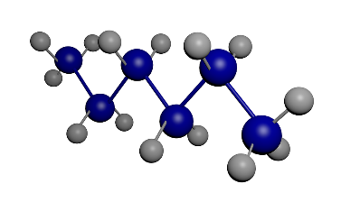

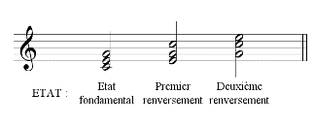


Origine des 40 principes
Fonctionnement ➨ TRANSPOSITION / ANALOGIE
Hypothèse 1. Il y a des principes communs à tous les domaines
Source
Source
Source
Principe générique : Renverser (inverser)
✓
Source
Source
Source
Source
Hypothèse 2. Il est possible de les énoncer, de les dénombrer, de les classer…

Slide 9

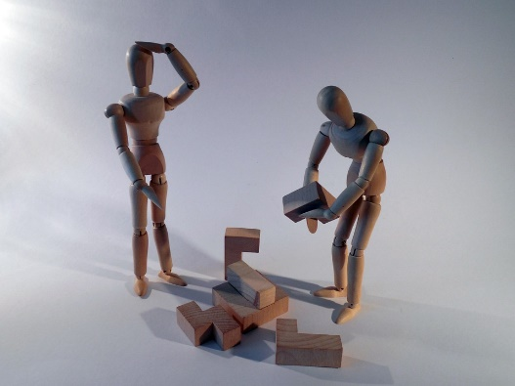

Origine des 40 principes
Fonctionnement ➨ TRANSPOSITION / ANALOGIE
Mettre un objet dans un autre
Retourner
Source
✓
Utiliser des objets jetables
Source
Faire une action à l’avance
Source
Changer de dimension
(1 dimension → 2, 3, …)
Diviser un objet

Slide 10
Présentation des principes
1 Segmentation
2 Extraction
3 Qualité locale
4 Asymetrie
5 Combinaison / Synergie
6 Universalité / Intégration de fonctions
7 "Poupées russes"
8 Contrepoids
9 Action inverse préliminaire
10 Action préliminaire
11 Protection préliminaire
12 Équipotentialité
13 Retourner le problème / Inversion
14 Sphéroïdalité
15 Mobilité
16 Action partielle ou excessive
17 Changement de dimension
18 Vibration mécanique / vibrations
19 Action périodique
20 Continuité d'une action utile
21 Grande vitesse
22 Application bénéfique d'un effet néfaste
23 Rétroaction / asservissement
24 Intermédiaire
25 Self-service
26 Copie
27 Éphémère et bon marché
28 Remplacer les éléments mécaniques / Changement de champ, de principe
29 Système pneumatiques et hydrauliques
30 Membrane flexible et film mince
31 Matériaux poreux
32 Changement de couleur
33 Homogénéité
34 Éliminer récupérer
35 Changement de paramètres / Changements de phase
36 Transitions de phases / Phénomènes associés aux changements de phases
37 Dilatation thermique
38 Oxydants puissants / intensifier
39 Atmosphère inerte
40 Matériaux composites
✓
Site TRIZ 40

Slide 11
Présentation des principes
Diviser un objet en pièces indépendantes
Faciliter le désassemblage d'un objet
Accroître le degré de fragmentation (ou segmentation) d'un objet
1 Segmentation
2 Extraction
3 Qualité locale
4 Asymmetrie
5 Combinaison / Synergie
6 Universalité / Intégration de fonctions
7 "Poupées russes"
8 Contrepoids
9 Action inverse préliminaire
10 Action préliminaire
11 Protection préliminaire
12 Equipotentialité
13 Retourner le problème / Inversion
14 Spheroidalité
15 Mobilité
16 Action partielle ou excessive
17 Changement de dimension
18 Vibration mécanique / vibrations
19 Action périodique
20 Continuité d'une action utile
21 Grande vitesse
22 Application bénéfique d'un effet néfaste
23 rétroaction / asservissement
24 Intermédiaire
25 Self-service
26 Copie
27 Ephémère et bon marché
28 Remplacer les éléments mécaniques / Changement de champ, de principe
29 Système pneumatiques et hydrauliques
30 Membrane flexible et film mince
31 Matériau poreux
32 Changement de couleur
33 Homogénéité
34 Eliminer récupérer
35 Changement de paramètres / Changements de phase
36 Transitions de phases / Phénomènes associés aux changements de phases
37 Dilatation thermique
38 Oxydants puissants / intensifier
39 Atmosphère inerte
40 Matériaux composites
Remplacer un système mécanique par un système sensoriel (optique, acoustique ou olfactif)
Utiliser des champs électrique, magnétique ou électromagnétique pour interagir avec l'objet
Remplacer les champs statiques par des champs mobiles, les champs aléatoires par des champs structurés
Utiliser les champs en conjonction avec des particules activées par ces champs (ex., ferromagnétiques)
Inverser l'action utilisée pour résoudre le problème (ex. au lieu de refroidir un objet, le réchauffer)
Rendre les pièces mobiles (ou l'environnement extérieur) fixes et inversement
Retourner l'objet (ou le procédé)
Modifier l'état physique d'un objet (ex. sous forme de gaz, de liquide ou de solide)
Changer sa concentration ou sa consistance
Modifier son degré de flexibilité
Modifier sa température
✓
Remplacer une action continue par une action périodique ou pulsatoire
Si l'action est déjà périodique, modifier sa fréquence ou son amplitude
Utiliser les pauses entre les impulsions pour accomplir une autre action
→ Plus de 120 suggestions

Slide 12

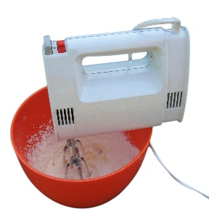
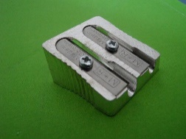
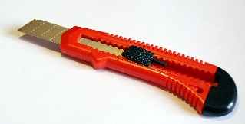
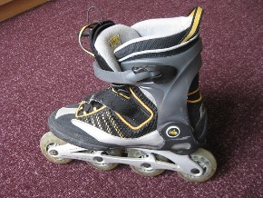
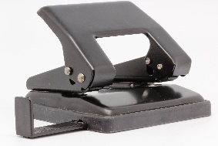
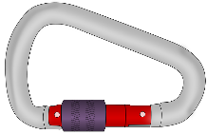
Présentation des principes
Utilisation intuitive
Prendre un objet de la vie courante
Source
Source
Source
Source
Source
✓
Source
Source
Source
Lui appliquer les principes pour générer des idées
Combien d’idées avez-vous généré, et en combien de temps ?

Slide 13
Synthèse
Disponible
Facile à utiliser
40 principes : un outil
Temps court
Beaucoup d’idées
Interprétation
Créativité = aptitude à transposer des principes
Analogie
La créativité peut être activée
S -> Substituer
C -> Combiner
A -> Adapter
M -> Modifier
(M -> Magnifier)
P -> Proposer d’autres usages
E -> Éliminer
R -> Réordonner / Réorganiser
(R -> Renverser)
✓
En injectant des «inputs».
Comme d’autres outils.

Slide 14
Synthèse
Source : R Bachelet
Des limites
Définir le problème
Remonter aux causes
Aucun cadrage du problème
Aucune analyse
Cadrage
Analyse
Action
Solution
Implantation
Suivi
Evaluation
Capitalisation
Aucune évaluation…
Un outil plus qu’une démarche
Trouver et choisir des solutions
Néanmoins, dans TRIZ, c’est un outil intégré dans un processus de résolution de contradictions
✓
Résolution Idéale
La suite :
Revenir sur la notion de «problème»
Encadrer la résolution.
Contradictions

Slide 15
Contenus du cours
Chapitre 1 : 40 principes
Tout acte de création commence par un acte de destruction
P. Picasso
Chapitre 2 : Résolution Idéale
  2.1 : Origine des problèmes et objectifs du RIF
2.2 : Démarche et exemples
Chapitre 3 : Contradictions
3.1 : Définitions et démarche
3.2 : Principes de séparation et exemples
Chapitre 4 : Synthèse

Slide 16
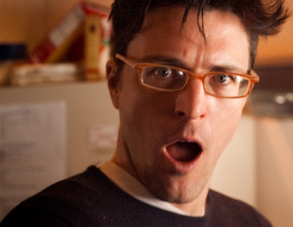

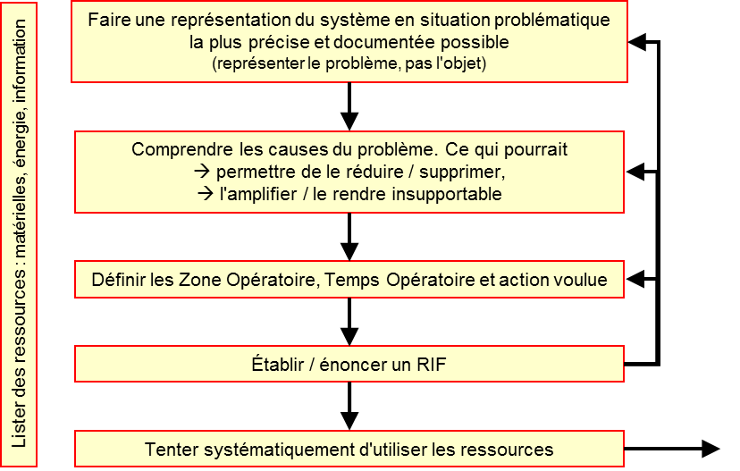
Résolution Idéale Finale (1)
Une vision de ce que devrait être une solution innovante* à un problème
* Innovante : belle, élégante…
Source
Source
Une démarche, un processus
✓
Une série de garde-fous contre la complexification
Imaginer un système complexe est simple.
« La simplicité est la sophistication ultime » (Léonard de Vinci)

Slide 17
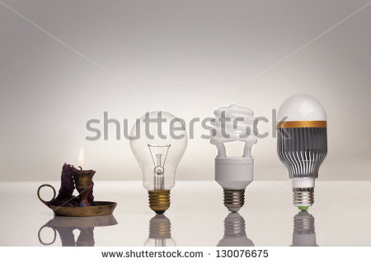
Origine des problèmes
"Un système est un ensemble d'éléments en interaction dynamique, organisé en fonction d'un but."? (J De Rosnay)
✓
Source
Des produits, des procédés, des organisations…. toujours meilleurs
…..
Jamais parfaits ?

Slide 18
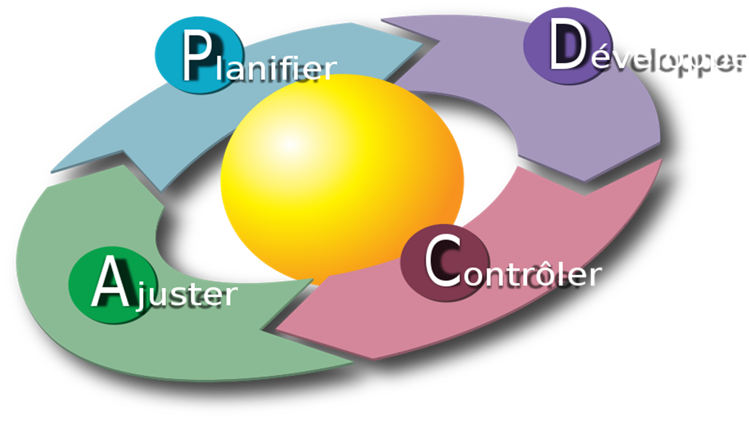
Origine des problèmes
Cadrage
Analyse
Action
Solution
Source : R Bachelet
Source : R Bachelet
Analysis
Evaluation
✓
Design
Testing
Implementation

Slide 19
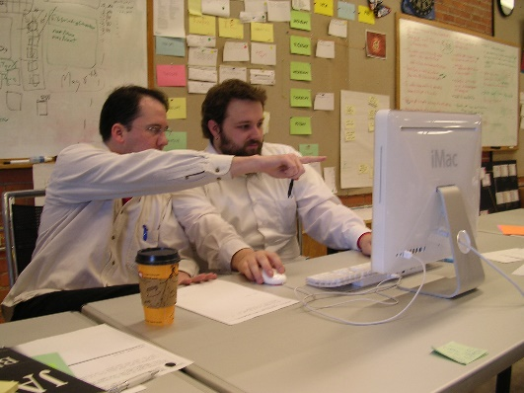
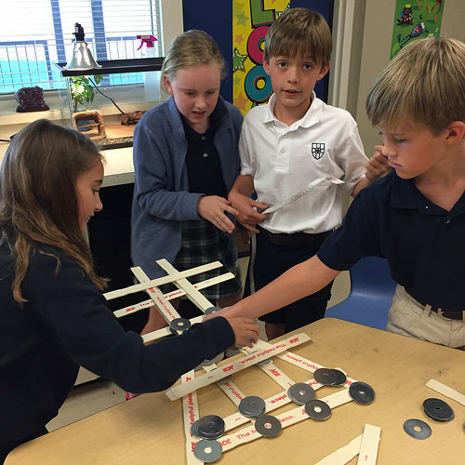
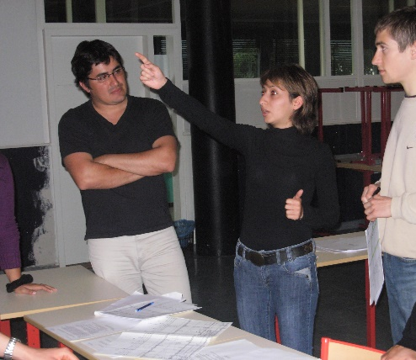
Origine des problèmes
Lors de la conception, en réunion, en résolution de problèmes…
Source
Source
✓
Source : D Choulier, UTBM
Des objections sont émises dès que la moindre idée apparaît
→ Coévolution problèmes / solutions

Slide 20
Origine des problèmes
Une hypothèse.
Chaque choix ou proposition entraîne de multiples conséquences
Effet
Objectif
Effet
Effet
Effet
Moyen 1
Effet
Effet
Objectif
Effet
Effet
Effet
✓
Moyen 2
Effets CONTINGENTS
Il est impossible de prévoir toutes les conséquences au moment où ces choix sont proposés (Manque de connaissances, capacité limitée de traitement de l’information, difficulté de représentation, interactions multiples avec les autres choix, complexité…)

Slide 21
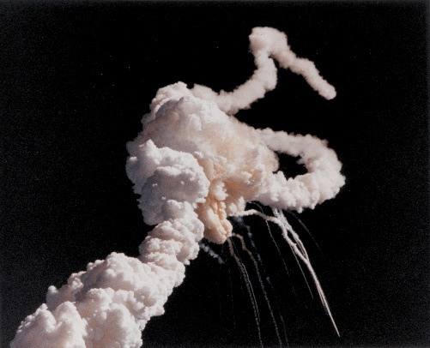
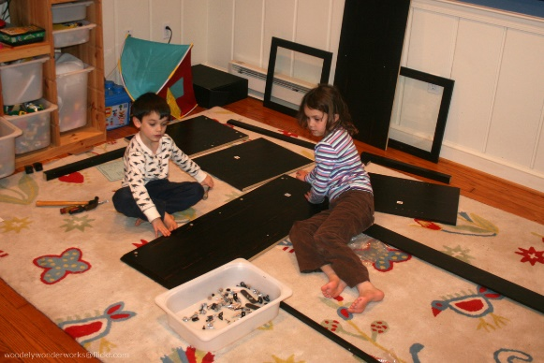
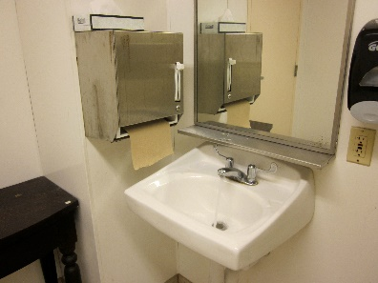
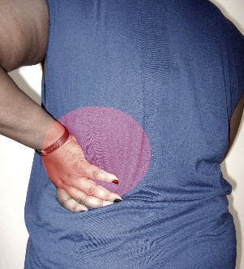
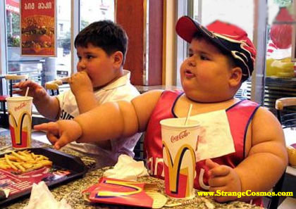

Origine des problèmes
Des exemples ?
Source
Source
Source
✓
Source
Source
Source

Slide 22
Objectifs du RIF
Un problème ?
Une proposition de solution
Nouveau problème
Une proposition de solution
Nouveau problème
Proposition d’une solution « innovante »
STOP
✓
Idéalement sans nouveaux effets contingents
On acceptera une solution partiellement innovante si peu d’effets contingents ou des effets gérables.

Slide 23
Synthèse
Dissocier les DÉFINITIONS
Proposition
SANS effet contingents
AVEC effet contingents
Choix, paramètres de réglage
Objectifs & Résultats
Effets contingents acceptés
Effets contingents refusés
(Rare)
SOLUTION et PROBLÉMES
MOYENS et EFFETS
OBJECTIF DU RIF :
Viser des solutions (qui sont des réponses au problème) qui ne génèrent pas de nouveau problème… ou des nouveaux problèmes acceptables.
✓

Slide 24
Contenus du cours
One day a student asked « What is the most difficult part of painting? » The master answered, « The part of paper where nothing is painted is the most difficult »
Painting zen
Chapitre 1 : 40 principes
Chapitre 2 : Résolution Idéale
  2.1 : Origine des problèmes et objectifs du RIF
2.2 : Démarche et exemples
Chapitre 3 : Contradictions
3.1 : Définitions et démarche
3.2 : Principes de séparation et exemples
Chapitre 4 : Synthèse

Slide 25
Résolution Idéale Finale (2)
→ Procédure
Pour réaliser
Ressource
Action voulue
Concepts principaux du RIF
Appliqué à
Ou ? Quand ?
✓
Temps opératoire
Opérateur
Zone opératoire
Un système étant un ensemble d’éléments en interaction.
→ La seule façon de résoudre un problème est de modifier cet ensemble d’éléments (physiques : objet, composant…) de façon à réaliser au moins une action.

Slide 26
Résolution Idéale Finale (2)
Action voulue
Guider, Canaliser
Arrêter
Stopper
Ajouter un composant
Améliorer…
Pousser, Accélérer
Contrôler
Résoudre…
Changer de forme
Stabiliser, Maintenir
Associer, Assembler
✓
Empêcher
Modifier la valeur d’un paramètre
Dissocier, Séparer
Mesurer
Conséquence d’une action : NON
Action voulue, OK
Action du concepteur : NON

Slide 27

Résolution Idéale Finale (2)
Action voulue
Mettre une barrière
Empêcher la cire de couler
Utiliser une lampe électrique
✓
Augmenter le rayon
Changer de cire
Source
Refroidir
Maintenir, arrêter

Slide 28
Résolution Idéale Finale (2)
Temps opératoire
Zone opératoire
Quand ?
Où ?
✓
Action
Source
Juste nécessaire
Active au-delà du nécessaire
OK
Risque de problème

Slide 29
Résolution Idéale Finale (2)
Ressource
Lumière
Air
Flamme
Cire liquide
Cire solide
Mèche
✓
Gravité
Source
Ressource = objet / élément disponible

Slide 30
Résolution Idéale Finale (2)
Opérateur
Supprimer ?
Utiliser ?
Dupliquer ?
Dupliquer avec modification
Légère ?
Substantielle ?
importante ?
✓
Source
Ajouter ?
Opérateur = hypothèse de transformation… d’une ressource

Slide 31
Résolution Idéale Finale (2)
Énoncer un RIF
en précisant l’action voulue, ZO et TO)
Première ressource
Appliquer le premier opérateur
Puis le second
Puis le troisième
Puise le quatrième
...
Recommencer
Seconde ressource
Idem
...
Recommencer
...
✓
…
...
Source
Phrase type : RIF
L’application d’un opérateur (Supprimer, utiliser, dupliquer, dupliquer avec modification…) sur une ressource contribue à réaliser l‘action voulue en agissant dans la zone opératoire pendant le temps opératoire.
ALORS… le problème est résolu sans effet contingent…
(en contenant les effets contingents)

Slide 32
Résolution Idéale Finale (2)
→ Procédure
Faire une représentation du système en situation problématique
la plus précise et documentée possible
(représenter le problème, pas l'objet)
Comprendre les causes du problème. Ce qui pourrait
→ permettre de le réduire / supprimer,
→ l'amplifier / le rendre insupportable
Lister des ressources : matérielles, énergie, information
Définir les Zone Opératoire, Temps Opératoire et action voulue
Établir / énoncer un RIF
✓
Tenter systématiquement d'utiliser les ressources

Slide 33
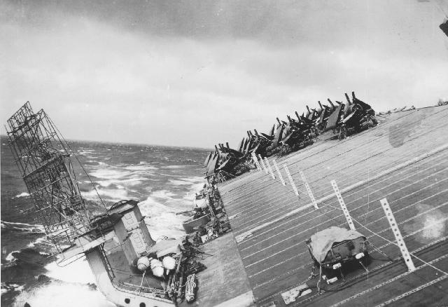
Exemple
✓
18 Décembre 1944
Source

Slide 34
Exemple
P
G
✓
"Une ressource présente dans le système ou dans son environnement, éventuellement dupliquée ou / et légèrement modifiée,
Contribue à ramener le centre de gravité G à la verticale du centre de poussée P, afin de résoudre le problème de basculement.
Elle agit dès lors que les 2 points ne sont plus sur la même verticale, et n'agit pas en cas contraire.
Elle peut agir à tout endroit du navire.
En conséquence, cette ressource n'introduit pas de problème non présent dans le système."

Slide 35
Synthèse
Les solutions faciles à imaginer : Ajouter un composant nouveau
Effets contingents
Nouveaux problèmes
Cycle sans fin
Le RIF.
Limiter les effets contingents
Limiter les nouveaux problèmes
Stabiliser rapidement la « situation »
Par le RIF, on cherche à obtenir des solutions plus élégantes.
Plus difficiles à imaginer
Parfois inexistantes
Innover, c’est … Appliquer une procédure ?
✓
Au fait… la stabilisation globale du porte avion nucléaire Charles de Gaulles porte le nom de SATRAP, avec un sous système COGITE constitué de masses en mouvement latéral

Slide 36
Contenus du cours
If I had an hour to solve a problem and my life denpending on the solution, I would spend the first 55 minutes determining the proper question to ask
AEinstein
Chapitre 1 : 40 principes
Chapitre 2 : Résolution Idéale
  2.1 : Origine des problèmes et objectifs du RIF
2.2 : Démarche et exemples
Chapitre 3 : Contradictions
3.1 : Définitions et démarche
3.2 : Principes de séparation et exemples
Chapitre 4 : Synthèse

Slide 37
Contradictions (1)
Définir les contradictions
Les formuler
La résolution des contradictions, c’est LA notion centrale de TRIZ
Les résoudre
CT
Selon la formulation
CP

Slide 38
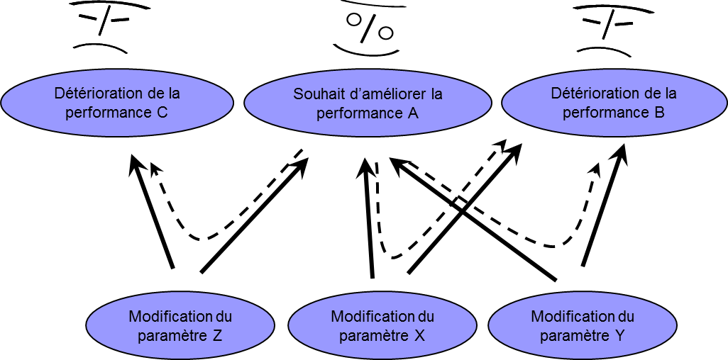
Contradictions (1)
Modification d’un effet / conséquence / performance ou fonction
Modification d’un effet / conséquence / performance ou fonction
Effet A (F..)
Effet B (F..)
Déduction Analyse
Modélisation
Moyen (S)
Modification d'un moyen / cause / paramètre de conception
(What if … ?)
✓

Slide 39
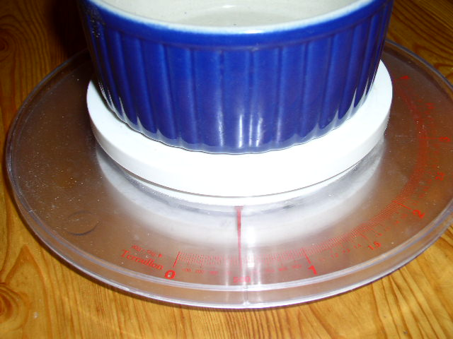
Contradictions (1)
Exemple
✓
Source : D Choulier, UTBM

Slide 40
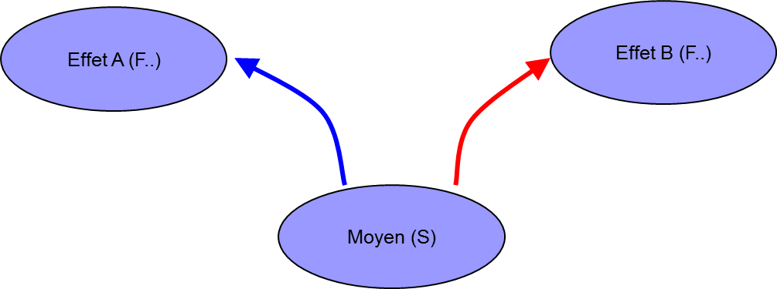

Contradictions (1)
Contradiction Technique
Je ne sais pas obtenir A et B en même temps
Je ne sais pas concevoir une balance mécanique qui soit à la fois :
Précise et de bonne capacité
Précise et compacte
Un ressort plus souple : Oui, mais…
Un plateau de mesure plus grand : Oui mais
✓
Contradiction Physique
Un paramètre physique (S) devrait être plus grand / petit… mais ce n’est pas possible pour une autre raison

Slide 41
Contradictions (1)
Une procédure pour « résoudre une contradiction technique »
Matrice 39 x 39
Identification des numéros de principes à appliquer
À l'intersection de la ligne i et de la colonne j, relever les numéros des principes suggérés.
Liste des
39 paramètres
Liste détaillée
des principes
Expression de la contradiction technique dans des termes génériques
Parmi la liste des 39 "paramètres", lesquels correspondent à A et B.
Le problème devient alors
[Paramètre i contre paramètre j]
Appliquer les principes
Lire les principes suggérés → générer des concepts de solutions.
Expression de la contradiction technique dans les termes du problème spécifique
"En l'état de définition du système, je ne sais pas atteindre simultanément les valeurs souhaitées des 2 performances (ou fonctions) A et B.
Ou "quand je cherche à améliorer la performance A, la performance B est détériorée et vice versa".
Développer, trier …
✓
Modèles de problèmes et résolution : Denis Choulier, UTBM Printemps 2013

Slide 42
Contradictions (1)
Une procédure (bien plus simple) pour « résoudre une contradiction physique »
Liste des
11 principes de séparation
Appliquer les principes de séparation
Lire les principes suggérés → générer des concepts de solutions.
Expression de la contradiction physique dans les termes du problème spécifique
J'ai une raison qui justifierait que la valeur du paramètre X soit X1.
J'ai une autre raison qui justifierait que la valeur de ce même paramètre soit X2.
Et ces 2 valeurs sont incompatibles.
Développer, trier …
✓
Modèles de problèmes et résolution : Denis Choulier, UTBM Printemps 2013

Slide 43
Synthèse
« Innover, c'est résoudre une contradiction", d'après Altshuller (fondateur de TRIZ)
Effet A (F..)
Effet B (F..)
Un problème
= une contradiction (au moins)
= une situation
Moyen (S)
2 façons de formuler puis de résoudre
2 effets impossibles à obtenir :
CT → 39, Matrice, 40….
✓
1 paramètre de « réglage » pour lequel on a 2 raisons de le modifier dans 2 sens / modalités incompatibles :
CP →11 principes

Slide 44
Contenus du cours
Chapitre 1 : 40 principes
The aspects of things that are most important to us are hidden becouse of their simplicity and familiarity
L Wittgenstein
Chapitre 2 : Résolution Idéale
  2.1 : Origine des problèmes et objectifs du RIF
2.2 : Démarche et exemples
Chapitre 3 : Contradictions
3.1 : Définitions et démarche
3.2 : Principes de séparation et exemples
Chapitre 4 : Synthèse

Slide 45
Contradictions (2)
11 Principes de séparation
1. Séparation des modalités contradictoires dans l’espace
2. Séparation dans le temps
Séparations spatiale et temporelle
1. Séparation des modalités contradictoires dans l’espace
2. Séparation dans le temps
3. Combinaison de plusieurs systèmes : "PolySystème"
4. Combinaison d’un système et de son opposé : "Anti-Système"
5. Séparation entre un système et ses sous-systèmes
3. Combinaison de plusieurs systèmes : "PolySystème"
4. Combinaison d’un système et de son opposé : "Anti-Système"
5. Séparation entre un système et ses sous-systèmes
Séparations systémiques
6. Transition vers le "microniveau"
6. Transition vers le "microniveau"
Segmentation
7. Changement de phase d’une partie du système
8. Changement de phase "dynamique" (en fonction du temps)
9. Utilisation des phénomènes associés aux changements de phase
10. Remplacement d’une substance monophasée par une substance bi ou polyphasée
11. Création/Élimination de substances par combinaison ou décomposition physico-chimique
✓
7. Changement de phase d’une partie du système
8. Changement de phase "dynamique" (en fonction du temps)
9. Utilisation des phénomènes associés aux changements de phase
10. Remplacement d’une substance monophasée par une substance bi ou polyphasée
11. Création/Élimination de substances par combinaison ou décomposition physico-chimique
Changements de phase

Slide 46
Contradictions (2)
Séparation / espace : "À un endroit de l'espace, le moyen (paramètre structurel) contradictoire M de l'objet doit présenter la modalité M1 pour garantir l’effet (la performance) Ea.
À un autre endroit de l'espace, ce moyen doit présenter la modalité M2 pour garantir l’effet Eb "
Séparation / espace
Ea = f1( …., M, ….)
Ea = f1( …., M(x, y, z), ….)
Eb = f2( …., M, ….)
Eb = f2( …., M(x, y, z), ….)
Séparation / temps : "À un instant, le moyen (paramètre structurel) contradictoire M de l'objet doit présenter la modalité M(t1) pour garantir l’effet (la performance) Ea.
À un autre instant, ce moyen doit présenter la modalité M(t2) pour garantir l’effet (performance) Eb "
Séparation / temps
Ea = f1( …., M, ….)
Ea = f1( …., M(t1), ….)
✓
Eb = f2( …., M, ….)
Eb = f2( …., M(t2), ….)
Poly système : " On peut transformer le système en un PolySystème par duplication d'objets (O) ou / et de paramètre, de façon à :
donner des propriétés différentes M1 , M2, ... aux différents objets / moyens
ou donner à l'ensemble (O1 + O2 + ...) une propriété M2 différente de la propriété M1 relative à chaque objet O "
Poly système
Ea = f1( …., M, ….)
Ea = f1( …. , M1, M2, ….)
Eb = f2( …., M, ….)
Eb = f2( …. , M1, M2, ….)

Slide 47
Contradictions (2)
Ea
Eb
Ea
Eb
M
M
X
✓
X est une nouvelle coordonnée de l’espace (x, y, z)
Ou
X est le temps : nouveau paramètre
Ou
X est un nouveau paramètre du type de M

Slide 48
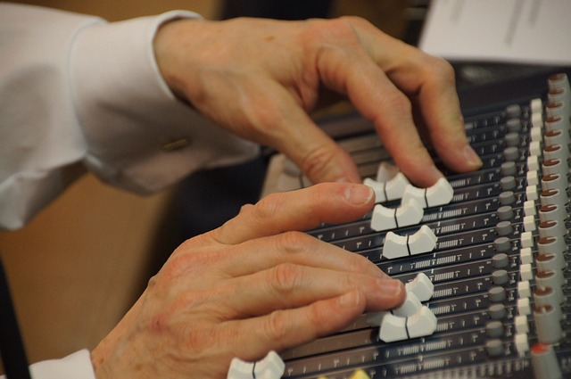
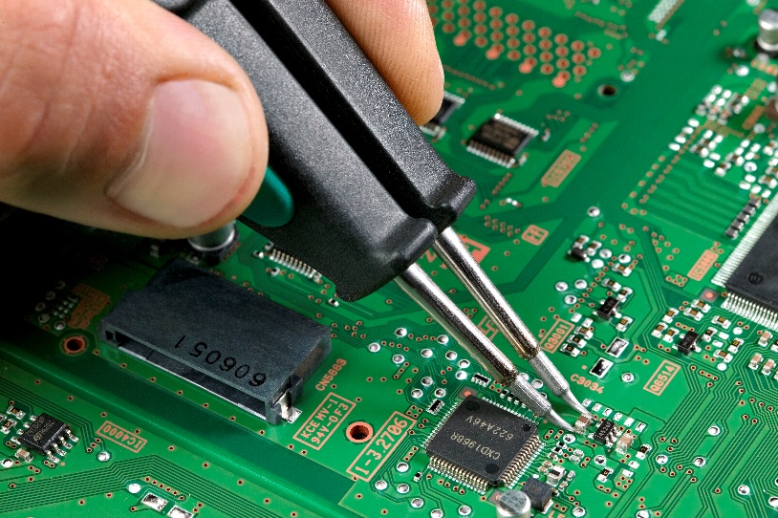
Contradictions (2)
Une analogie pour comprendre
Source
✓
Source

Slide 49
Contradictions (2)
Exemples
Mes enfants accèdent difficilement à l’interrupteur, trop haut pour eux
/ espace … Forme de l’interrupteur ?
Interrupteur déplaçable
2 interrupteurs
Matériau à forte diffusivité thermique → Cuivre
Matériau conformables → Caoutchouc
✓
Dans un process industriel de production de comprimés, la vibration des rainures de guidage – due à leur souplesse – favorise le déplacement des comprimés, mais provoque de la poussière (usure des comprimés).
Rainures souples à un endroit, rigides à un autre.
Rainures souples à un instant, rigides à un autre – soit imaginer un mécanisme qui rigidifie ou assouplit.
2 types de rainures.

Slide 50
Contradictions (2)
LA notion centrale de TRIZ
Contradiction « technique » : on ne sait pas obtenir 2 effets
39, Matrice, 40. Facile, magique
… et sans analyse des causes
Contradiction « physique » : une même cause devrait être X et Y…
11 → 3 principes de séparation
… Après analyse des causes
… Logique
… Systématique
Proposition :
Prendre un objet
Lister TOUS les paramètres-causes
Sélectionner les seuls paramètres contradictoires
Appliquer systématiquement les 3 principes.
✓
X idées :

Slide 51
Contenus du cours
Chapitre 1 : 40 principes
Sachez vous éloigner car, lorsque vous reviendrez à votre travail, votre jugement sera plus sûr.
L De Vinci
Chapitre 2 : Résolution Idéale
  2.1 : Origine des problèmes et objectifs du RIF
2.2 : Démarche et exemples
Chapitre 3 : Contradictions
3.1 : Définitions et démarche
3.2 : Principes de séparation et exemples
Chapitre 4 : Synthèse

Slide 52
Synthèse
Une méthode prescrite
Des grilles d’analyse du fonctionnement d’un système
Des « trucs » de créativité
Autres outils : MMC, STC
Un algorithme ARIZ
Lois statiques
Un outils de synthèse
40 principes
(Contradictions techniques)
TRIZ
Modèles champs substances
✓
Principes de séparation (Contradictions physiques)
Lois d’évolution
+ 9 écrans
Résolution idéale des problèmes
Des grilles de lecture de l’évolution d’un système

Slide 53
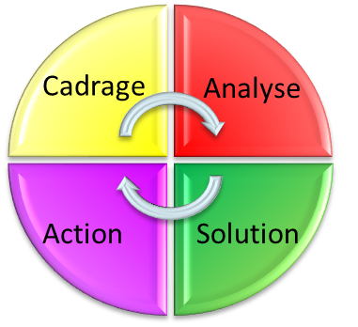
Synthèse
TRIZ et les approches classiques de créativité.
Des points communs
Créativité : un processus. Cadrage, analyse, divergence puis concrétisation avec évaluation.
On aide surtout pendant la divergence / génération de concepts. (il faudra revenir sur l’analyse)
Les principes sont analogues à des outils classiques (SCAMPER)
✓
Cohérent avec :
L’importance à donner aux représentations : systèmes, processus, cartographies des concepts… (Cf module préparatoire)
État général de la personne créative (Cf module créativité)
Le management de la créativité lorsqu’elle est collective (transposer le module management d’équipe)

Slide 54
Synthèse
TRIZ et les approches classiques de créativité.
Des différences
Une approche bien plus analytique ou/et procédurale.
Créativité = application de routines de résolution
C’est dérangeant ET rassurant à la fois.
La recherche de concepts y est canalisée (procédures, garde-fous…)
Produire de belles solutions est plus important que d’en produire beaucoup (Sauf pour les 40).
✓
S’applique plus à de la re-conception ou résolution créative de problèmes qu’à la créativité à partir de rien (feuille blanche / ex abrupto).

Slide 55
Conseils
Des avantages
Des limites
Des fonctions
Des conditions pour son application
Un outil ou une méthode =
Il n’y a pas de méthode magique !
Créativité = connaissances du domaine + méthodes + outils + état d’esprit + interactions entre personnes + représentations (et décalage du regard) + acharnement + ….. + chance ?
✓
Pratiquer, pratiquer, pratiquer, ….

Slide 56
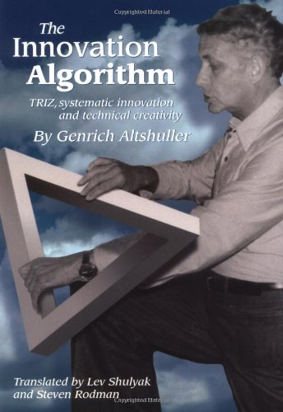



Pour aller plus loin
Pour comprendre l’état d’esprit du fondateur
Certainement le plus complet
Méthode dérivée du RIF
Pour les outils
Prise de notes partagées
Version 1.2 (01/2016)
  Auteur : Denis CHOULIER

